Slide 1
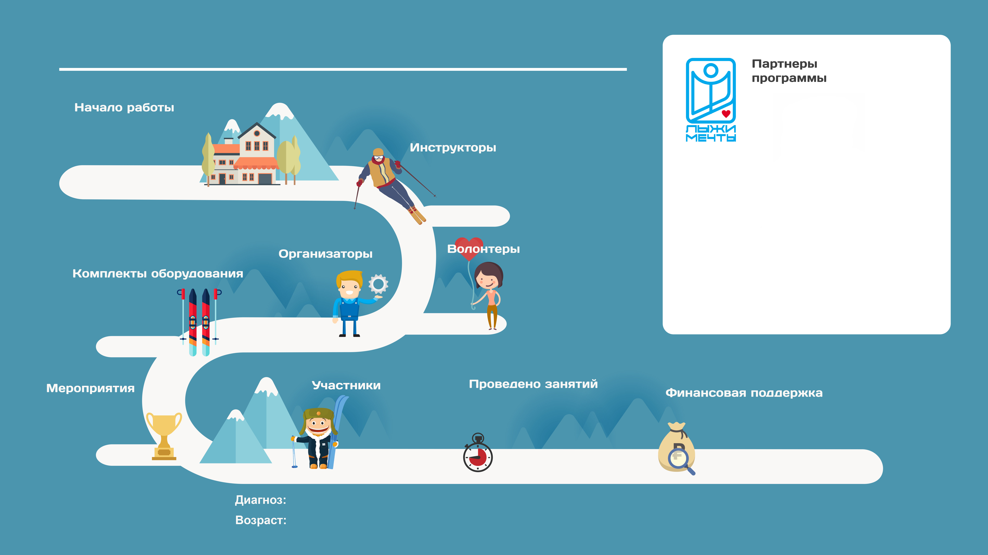



Программа «Лыжи мечты» в ГАУ ТО «ЦСО «Воронинские горки», Тюмень
2016
3
январь
10
2
2
2
46
536
Более 4.5
часов
млн. руб
ДЦП, аутизм, синдром Дауна, нарушения зрения, слуха
от 4 до 50 лет

Slide 2
Организаторы Программы в Тюмени
Инициатором запуска Программы является Региональное благотворительное общественное движение Тюменской области «Подари ребенку праздник»
ГАУ ТО «ЦСО «Воронинские горки» – основной партнер проекта в г. Тюмени, на территории спорткомплекса проводились занятия с января 2016 г.
Благотворительный фонд «Ключи к жизни» производит оплату занятий в рамках проекта «Лыжи мечты» с начала реализации проекта

Slide 3



Источники финансирования проекта в Тюмени
Конкурс проектов «Моя идея»
Организатор мультицентр «Моя территория»
2014-2018 гг.
Пожертвования жителей г. Тюмени
2014-2018 г.
Президентский грант
Проведение Всероссийских Стартов мечты
2016-2017 гг.
Грантовый конкурс «Наш регион»
Организатор Благотворительный фонд развития города Тюмени и Запсибокомбанк
2015-2016 гг.
Благотворительный фонд «Ключ к жизни»
Оплата занятий
2016-2018 гг.

Slide 4
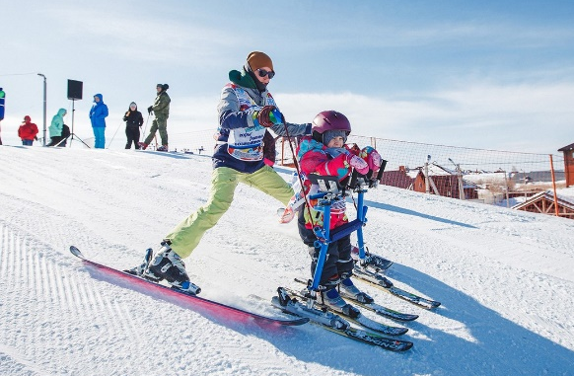
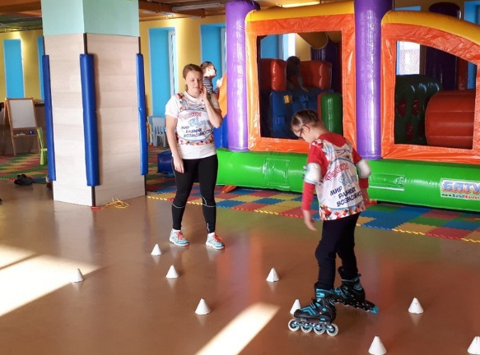
Результаты работы Программы в Тюмени
Проект «Лыжи мечты» работает 3й горнолыжный сезон с января 2016 года:
- на текущий момент работу ведут 3 инструктора, потенциально в следующем сезоне 2018/2019 гг. будет 4
за 3 сезона проведено 536 часов занятий, курс прошли 46 детей, в том числе в этом сезоне 2017/2018 - 260 часов и 21 ребенок
Проект «Ролики мечты» работает 2 сезон с лета 2016 года:
- на текущий момент в команде 3 волонтера-инструктора, потенциально в летнем сезоне 2018 гг. будет 6 инструкторов
- за время работы проведено 96 часов занятий, курс прошли 12 детей

Slide 5
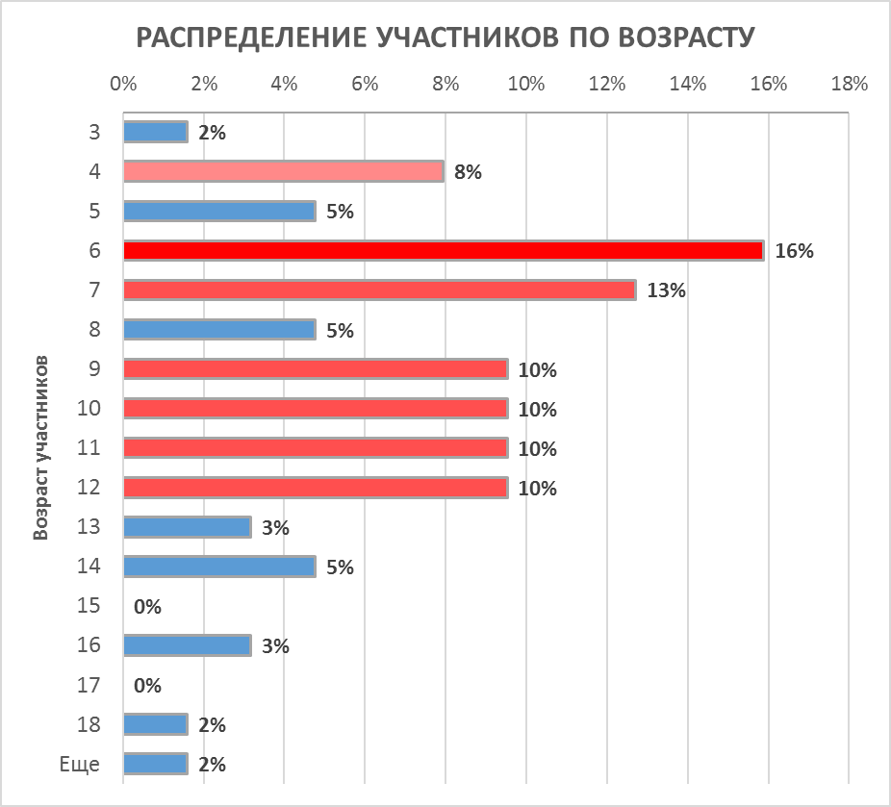
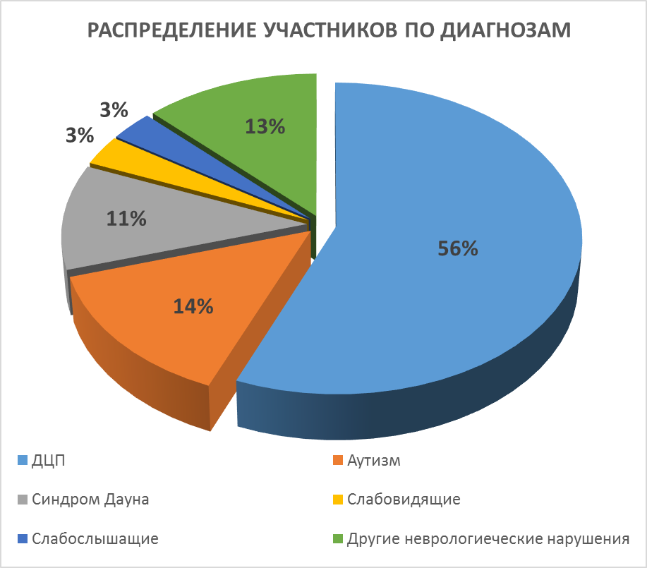
Анализ состава участников проекта в Тюмени

Slide 6
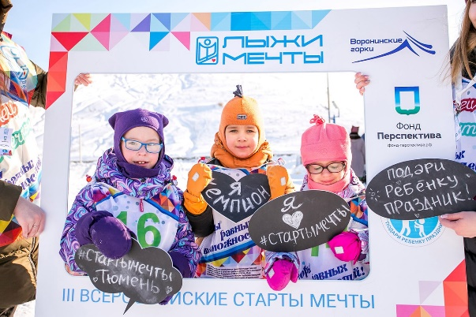
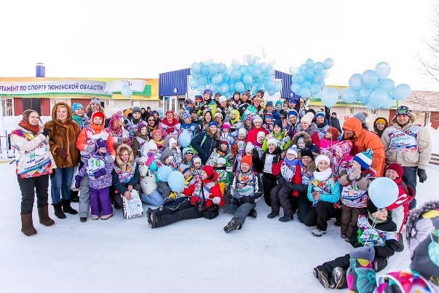
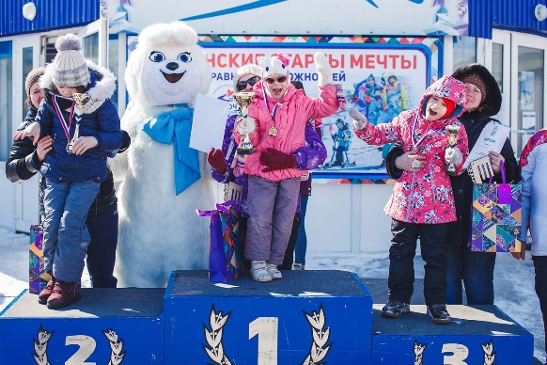
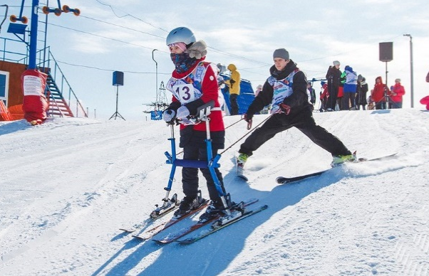
Старты мечты в Тюмени
13-15 февраля 2017 г. –
III всероссийские Старты мечты в Тюмени:
50 участников из 15 регионов РФ
Всероссийская конференция инструкторов
детский праздник
31 марта 2018 г. – I Тюменские
Старты мечты
24 участника из Тюмени и Тюменского р-на

Slide 7

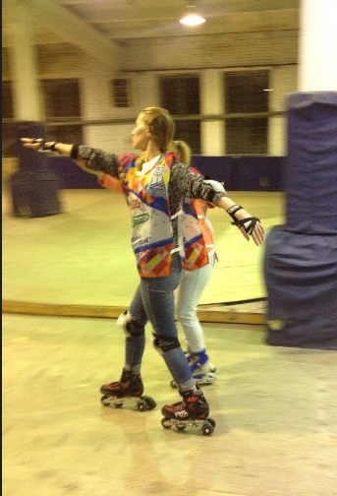
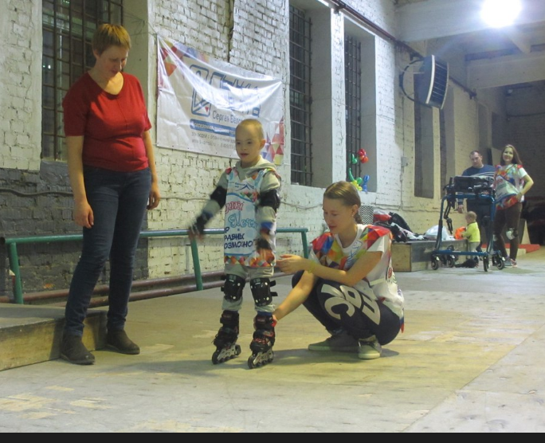
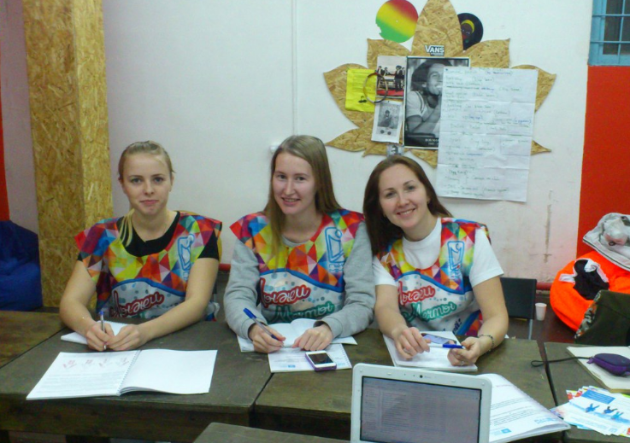
КОМАНДА
г. Тюмень
1
21-26 ноября 2016 года 3 волонтера прошли специализированное обучение по программе «Лыжи мечты. Ролики» при сотрудничестве ДТиС «Пионер» и скейт-парка SibSub
2
3
4
5

Slide 8
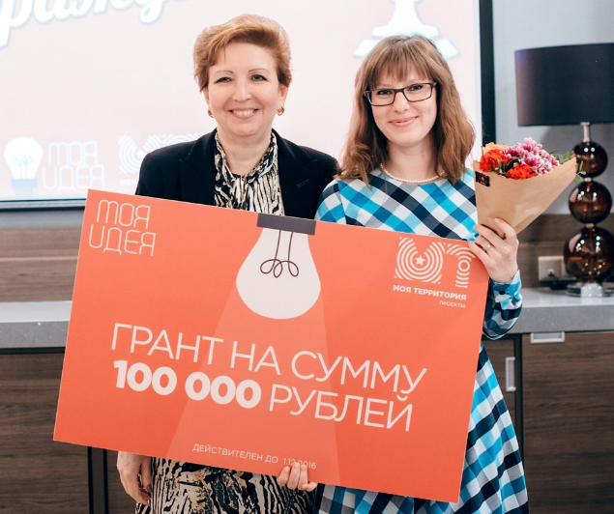
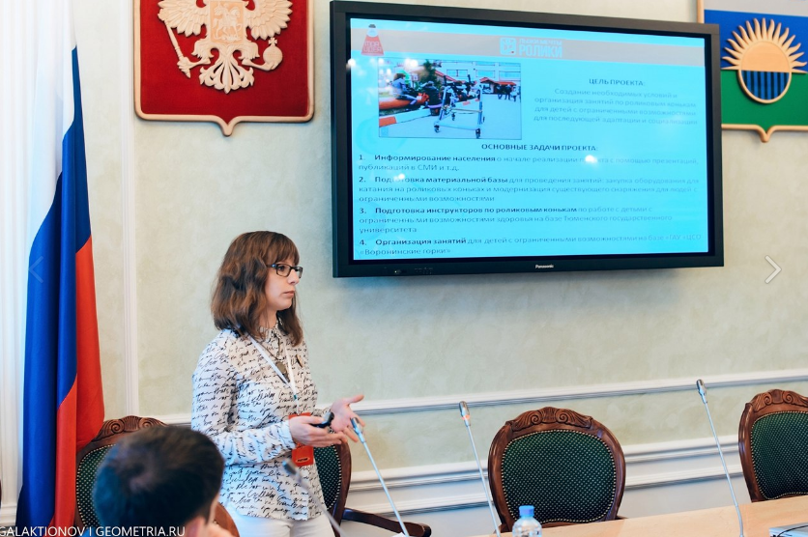
ОБОРУДОВАНИЕ
г. Тюмень
1
29-31 мая 2016 года проект получил финансирование в результате успешной защиты на грантовом конкурсе «Моя идея» МИЦ «Моя территория»
2
Материальная база проекта:
роликовые коньки для начального уровня катания – 10 пар
комплект защиты для катания (защита+шлем) – 10 шт
роллятор – 1 шт
ски-виллы – 2 шт
3
4
5

Slide 9



ПАРТНЕРЫ
г. Тюмень
1
ГАУ ТО «ЦСО «Воронинские горки» – основной партнер проекта в г. Тюмени, на территории спорткомплекса проводились занятия в летнем сезоне 2016 г.
2
ДТиС «Пионер» – второй партнер проекта, специалисты скейт-парка SibSub оказывают активную поддержку проведению занятий, на территории скейт-парка проводились занятия в весеннем сезоне 2017 г.
3
4
Первое финансирование проекта в 2016 г. получено в рамках грантового конкурса Мультицентра «Моя территория»
5
На территории Центра развлечений и отдыха «Пятый элемент» в осеннем сезоне 2017 г. проводилась подготовка юных спортсменов к Всероссийским Стартам мечты по роллер-спорту

Slide 10
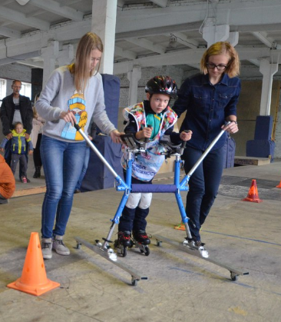
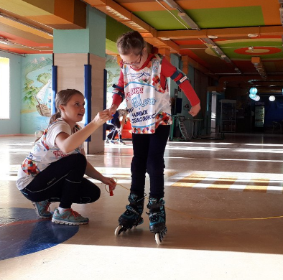
УЧАСТНИКИ
г. Тюмень
1
По состоянию на 01.11.2017 г. в рамках проекта «Лыжи мечты. Ролики» в г. Тюмени проведено ≈100 часов занятий с 14 участниками на территории 4 площадок партнеров проекта.
Диагнозы участников:
синдром Дауна
аутизм
органическое
поражение ЦНС и др.
2
3
4
Результаты занятий:
Улучшение поведения
Укрепление мышечного корсета
Улучшение координации движений
Снижение избыточного мышечного тонуса
5

Slide 11
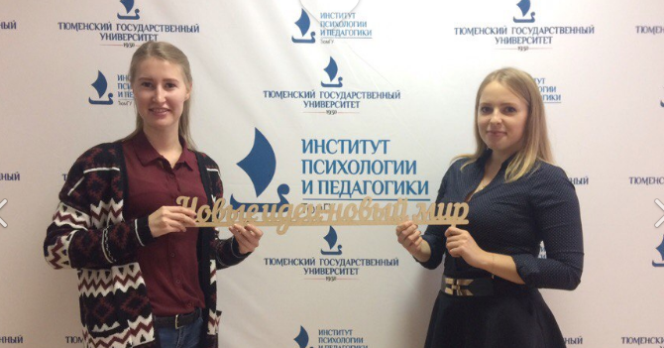
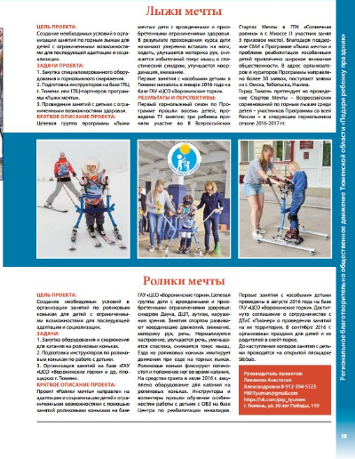
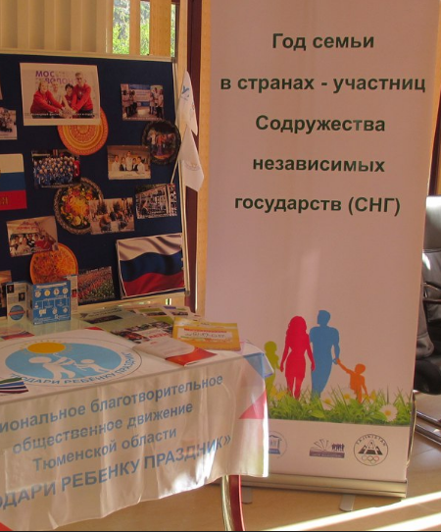
ОПЫТ
г. Тюмень
1
Опыт реализации программы был не раз представлен на конференциях различного уровня:
Региональный конкурс квалификационных работ ТГУ, июль 2016 г., г. Тюмень
IV выставка-форум социальных проектов общественных объединений и некоммерческих организаций Тюменской области, ноябрь 2016 г., г. Тюмень
Конференция в рамках Форума волонтёрских инициатив государств-участников СНГ, посвящённого году Семьи, апрель 2017 г., г. Душанбе, Таджикистан
Межвузовская научно-практическая конференция "Новые идеи - Новый мир», октябрь 2017 г., г. Тюмень
IX Международная конференция «Аутизм», декабрь 2017 г., г. Тюмень
2
3
4
5

